Slide 1
Triada CIA
A elaborat Rusu Alina
AW11M

Slide 2
Triada CIA
Triada CIA
Confidențialitate
Integritate
Disponibilitate

Slide 3
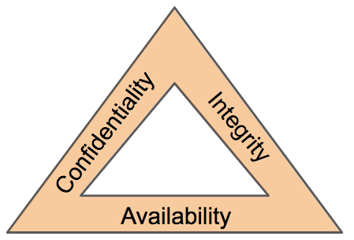
Triada CIA
Confidențialitatea, integritatea și disponibilitatea sau triada CIA este cel mai fundamental concept în securitatea cibernetică. Acesta servește drept principii directoare sau obiective pentru securitatea informațiilor pentru organizații și persoane pentru a păstra informațiile în siguranță de ochii curioși.

Slide 4
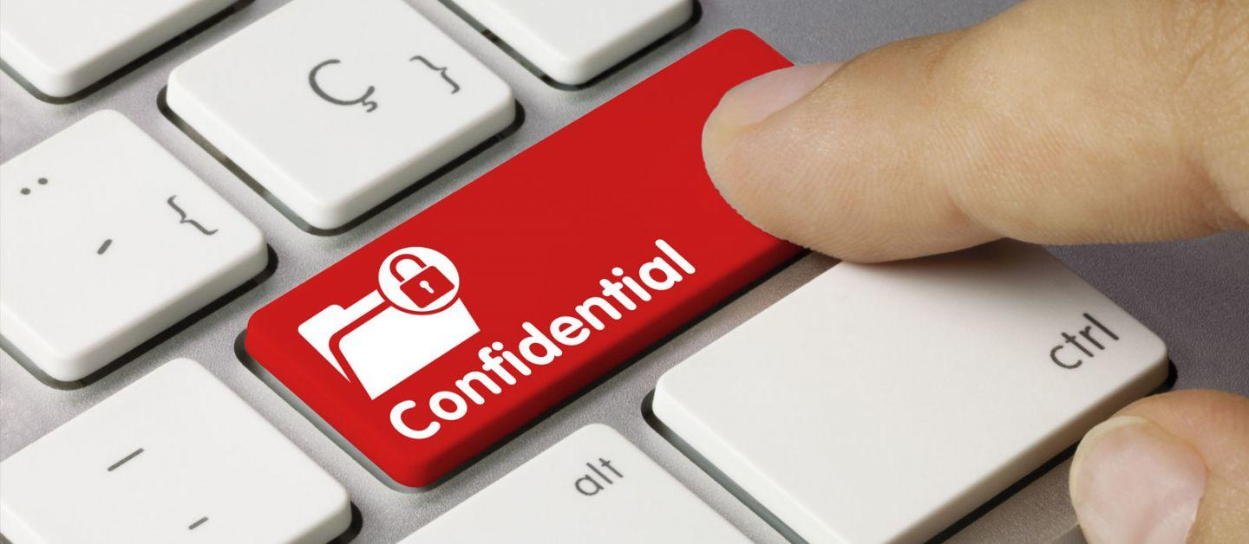
Confidențialitatea
Confidențialitatea se referă la asigurarea accesului la date doar pentru publicul destinat și nu pentru alte persoane. După cum vă puteți aștepta, cu cât informațiile sunt mai sensibile, cu atât ar trebui să fie mai stricte măsurile de securitate. Multe legi privind confidențialitatea se bazează pe controale de securitate a confidențialității pentru a impune cerințele legale.

Slide 5
Confidențialitatea
Măsuri pentru păstrarea confidențialității informațiilor sunt:
Criptare
Parola
Autentificare cu doi factori
Biometric
Jetoane de securitate

Slide 6
Integritatea
Integritatea se referă la menținerea acurateței (corectitudinea) și totalitatea datelor. Cu alte cuvinte, este vorba de protejarea datelor împotriva modificării de către părți neautorizate, accidental de către părți autorizate sau de evenimente non-cauzate de om, cum ar fi pulsul electromagnetic sau blocarea serverului. De exemplu, un hacker poate intercepta date și le poate modifica înainte de a le trimite destinatarului.

Slide 7

Integritatea
Măsurile de menținere a integrității informațiilor includ:
Criptare
Hashing
Controale de acces utilizator
Sume de control
Controlul versiunii
Copii de rezervă

Slide 8
Disponibilitatea
În cele din urmă, informațiile trebuie să fie disponibile atunci când sunt necesare. Pentru a asigura o disponibilitate ridicată a datelor, trebuie să mențineți un hardware și software care funcționează corect și să oferiți o lățime de bandă adecvată. Dar aceste măsuri singure nu sunt suficiente, deoarece există forțe externe în joc; disponibilitatea datelor poate fi compromisă în continuare prin:
Refuzul de serviciu (DoS)
Întreruperile de energie
Dezastre naturale

Slide 9
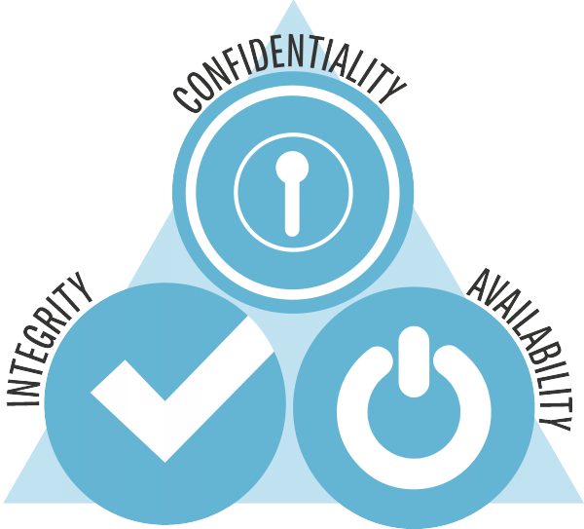
Disponibilitatea
Măsurile de atenuare a amenințărilor la adresa disponibilității includ:
Backup-uri în afara site-ului
Recuperare în caz de dezastru
Redundanţă
Failover
RAID
Clustere cu disponibilitate ridicată

Slide 10
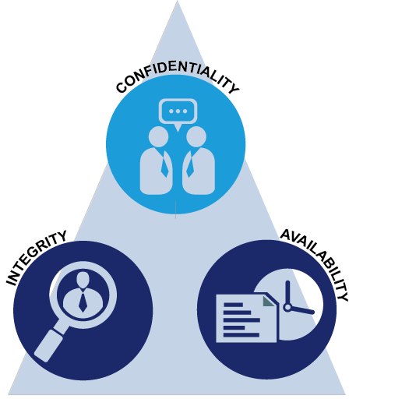
Concluzii
În contextul triadei CID, securitatea informației poate fi definită ca ansamblul măsurilor și structurilor îndreptate spre protecția informațiilor sociale, prelucrate sau transmise prin intermediul sistemelor informatice și de comunicații sau al altor sisteme, precum și împotriva amenințărilor și a oricăror acțiuni, care pot afecta CID informației sau funcționarea sistemelor informatice, indiferent dacă acestea apar accidental sau intenționat.

Slide 11
Lista bibliografică (webografică):
Triada CIA – Confidențialitate, integritate și disponibilitate explicate. [on-line] [citat 19.05.2021]. Disponibil: https://www.routech.ro/triada-cia-confidentialitate-integritate-si-disponibilitate-explicate/
Triada CIA -Confidențialitate, Integritate și Disponibilitate. [on-line] [citat 19.05.2021]. Disponibil: https://www.researchgate.net/figure/Figura-1-Triada-CIA-Confidentialitate-Integritate-si-Disponibilitate-Raj-and-Raman_fig1_340361496

Slide 12

Mulțumesc pentru atenție!

